Slide 1

Poslovanje potovalnih agencij in nastanitvenih obratov - PAN
Gradivo do str. 12
mag. Vesna Loborec
vesna.loborec@bic-lj.si

Slide 2

PAN – TURISTIČNE AGENCIJE
Pregled:
2 x po 4 ure predavanj:
1. predavanje (31. 3. 202
2. predavanje – razdeljeno0 v dva dela: 7. 4. 2025 ob 14.40 ZOOM, 8. 4. 2025 ob 18.30 P-RAČ (Prušnikova)
2 x po 3 ure vaj:
10. 4. 2025 1. vaje – računalnica na Ižanski cesti
17. 4. 2025 2. vaje - računalnica na Ižanski cesti
https://www.youtube.com/watch?v=RNd7vU4rbVQ
https://www.youtube.com/watch?v=iqSphqJAbDE
https://www.youtube.com/shorts/4dYpJZNGsPc
https://www.youtube.com/watch?v=S9uMcwARzPk

Slide 3
DOŽIVETJA V TURIZMU
PAN skupaj: 36 ur predavanj in 36 ur vaj – skupaj 5 KT
Prisotnost na predavanjih - kolokvij
Poslovanje potovalnih agencij – mag. Vesna Loborec – 18 ur predavanj (6 x 3 ure) in 18 ur vaj – (4 x 3 ure vaj in 6 ur vaj ekskurzija Berlin) – 4. – 6. marec 2025
nastanitvenih obratov - mag. Rudi Rumbak

Slide 4
Razvoj turizma
Mednarodni turizem naj bi do konca leta 2023 dosegel skoraj 90 % ravni pred pandemijo. Po zadnjih podatkih Svetovne organizacije za turizem (UNWTO) je med januarjem in septembrom 2023 mednarodno potovalo 975 milijonov turistov, kar predstavlja 38% povečanje v primerjavi z enakim obdobjem leta 2022.

Slide 5
Razvoj turizma
Raziskava o poslovnih potovanjih je razkrila, da je polovica globalnih podjetij od začetka pandemije prepolovila poslovna potovanja. Od 217 analiziranih podjetij so 104 podjetja za več kot 50 % zmanjšala obseg letenja.

Slide 6
Razvoj turizma
Euromonitor International razkriva 100 najboljših mestnih destinacij na svetu za leto 2023. Sedem evropskih mest je med desetimi najboljšimi in 63 med sto najboljšimi, pri čemer Pariz ostaja na prvem mestu. Raziskava poudarja pomen trajnosti in izzive prekomernega turizma za mesta v obdobju po pandemiji.

Slide 7
AKTUALNO
Potovanje brez vizuma pomembno vpliva na turizem s povečevanjem števila obiskovalcev, zmanjševanjem težav in stroškov povezanih z pridobivanjem vize ter naredi destinacije bolj privlačne, medtem ko zamude pri obdelavi vizumov ovirajo okrevanje turistične industrije.
- Izraelsko/palestinska vojna prinaša upad zaupanja v turizem za destinacije, ki so opredeljene kot 'arabske', saj turisti kot nevarne zaznavajo destinacije, ki so od vojnega območja oddaljene do 2.000 km.

Slide 8
RAZVOJ TURIZMA
Raziskava članov USTOA (Združenje severnoameriških organizatorjev potovanj) napoveduje izjemno leto 2024 in rast potovanj od 7 do 10 %.
Po ponovnem odprtju Kitajske je bilo okrevanje mednarodnih potovanj počasnejše od pričakovanj. A letos naj bi prišlo do preobrata, saj naj bi Kitajska ponovno postala največji potovalni trg na svetu.

Slide 9
RAZVOJ TURIZMA
Prebivalci Združenih arabskih emiratov naj z nakupi letalskih kart počakajo do sredine januarja, ko se cene vozovnic za Združeno kraljestvo in večja evropska mesta, ki so konec leta zelo obremenjena, znižajo tudi za 50 %.
Več kot 86 % Kanadčanov, starih 55 let in več, namerava v naslednjih šestih mesecih znova potovati v tujino, kar kaže na vrnitev k potovalnim vzorcem pred pandemijo. Njihove najbolj priljubljene destinacije so Evropa, Združene države, Karibi in Mehika.

Slide 10

RAZVOJ TURIZMA
Španski turistični urad v Indiji aktivno promovira Španijo kot destinacijo za vse leto, poudarja njeno raznoliko turistično ponudbo in se ukvarja s izzivi, kot je prekomerna gneča.

Slide 11
DIGITALIZACIJA IN NOVE TEHNOLOGIJE
Grška nacionalna turistična organizacija 10,1 milijona evrov namenja razvoju platforme "My Digital Tourism", ki bo vključevala digitalni turistični zemljevid, podatkovno bazo z vsemi ponudniki turističnih storitev v Grčiji, ter specializirane informacije o destinacijah po vsej državi
IATA posodablja AutoCheck - bazo zahtevane dokumentacije v podporo brezkontaktnim potovanjem, saj popotniki želijo priročen, digitalen postopek pridobivanja vizuma, poleg tega so mnogi pripravljenih deliti svoje potovalne dokumente za hitrejše postopke na letaliških mejnih kontrolah

Slide 12
DIGITALIZACIJA IN NOVE TEHNOLOGIJE
Prioriteta letališč in letalskih družb je leta 2023 postala integracija umetne inteligence, saj kar 97 % letalskih družb načrtuje program za razvoj te tehnologije. To je preusmerilo pozornost stran od Metaverse-a, ki je bil v fokusu pred tem
Škotski otok uvaja novo tehnologijo (IoT) za obvladovanje turističnih tokov s spremljanjem vzorcev obiskovalcev in učinkovitejše dodeljevanja virov, s čimer želi podpreti rastočo turistično industrijo na otoku

Slide 13

DIGITALIZACIJA IN NOVE TEHNOLOGIJE
EU je lansirala platformo za digitalne vizume Schengen s sedemletnim prehodnim obdobjem za pridružitev ali odstop držav članic. Platforma omogoča spletno vlogo, digitalne vizume in elektronsko obveščanje glede posodobitev in stanje vizumov

Slide 14
TRANSPORT
Po poročilu Združenja mednarodnih križarjenj (CLIA) naj bi bilo leta 2024 po vsem svetu približno 36 milijonov potnikov na križarjenjih, kar predstavlja 14% rast glede na leto 2023.
Letalska industrija je močno okrevala. IATA ocenjuje, da je pandemija industriji vzela približno štiri leta rasti, vendar pričakuje bolj normalne vzorce rasti od leta 2024 naprej.

Slide 15
TRANSPORT
Medtem ko se je prodaja kolesarske opreme po pandemiji dramatično ohladila, rastejo izdatki za kolesarska doživetja, kot so aktivnosti s kolesom in kolesarske ture, saj Američani preusmerjajo svoje proračune iz izdelkov v doživetja
Air Canada je po sklenitvi novih partnerstev na področju železniških in distribucijskih storitev, uvedel nove intermodalne možnosti rezervacij za potnike, ki letijo v Francijo, Nemčijo, Švico in Avstrijo

Slide 16
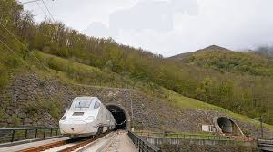
TRANSPORT
Po 20 letih gradnje je Španija odprla 4 milijarde evrov vreden železniški predor Pajares, ki povezuje pokrajino Asturias z Leónom, skrajšuje čas potovanja do Madrida za več kot uro in si prizadeva zmanjšati emisije CO2 s skrajšanjem železniških potovanj, kar koristi tako potnikom kot tovornemu prometu

Slide 17
TRAJNOSTNI TURIZEM
Kljub intenzivnemu začetku smučarske sezone v Evropi so posledice podnebnih sprememb jasno vidne v Alpah. Naraščajoče temperature povzročajo taljenje ledenikov, kar pomeni manj snega in vse bolj nepredvidljiv razvoj v smučarskem turizmu
Helsinki so četrta najbolj trajnostna svetovna turistična destinacija zahvaljujoč strateškemu načrtovanju, vključujočim pobudam in zavezanosti trajnosti, pri čemer se osredotočajo na ogljično nevtralnost, vključevanje skupnosti in inovacije

Slide 18
TRAJNOSTNI TURIZEM
Raziskava trajnosti potovanj razkriva vrzel med namerami popotnikov in njihovimi dejanji. Mnogi turisti izražajo dobre namene, vendar ne dajejo prednost trajnosti pri svojih dejanskih odločitvah o potovanjih; le manjšina jih aktivno izbira okolju prijazen prevoz, nastanitve ali destinacije
Danska odobrava potniški davek za financiranje zelene preobrazbe letalske industrije, pri čemer bo davek do leta 2030 dosegel 6,71 € na potnika za let znotraj Evrope, srednje in dolge polete pa bodo doletele višje dajatve

Slide 19
TRAJNOSTNI TURIZEM
S ciljem spodbujanja trajnosti Booking sodeluje z UNWTO pri spletnem usposabljanju ponudnikov nastanitev
Tečaj zajema teme, kot so vključevanje skupnosti, poraba energije, toplogredni plini, upravljanje s hrano in upravljanje z vodo
Tržne raziskave kažejo:
Wellness turizem bo leta 2024 presegel magično mejo 1 milijardo dolarjev. Popotniki, ki se odpravljajo na wellness potovanja, porabijo veliko več kot 'običajni' turisti

Slide 20
POGLED V 2024
Trendi kažejo, da bodo potovanja v letu 2024 dosegla rekordne številke
Najbolj priljubljena destinacija za potovanja leta 2024 po mnenju strokovnjakov ostaja Italija. Podnebne spremembe in visoke poletne temperature na zemljevid uvrščajo tudi Švico, Islandijo in skandinavske države, saj se kaže povečano zanimanje za destinacije, kjer so temperature znosnejše

Slide 21
POGLED V 2024
Povpraševanje po večjih dogodkih in festivalih poganja cene hotelskih sob na različnih lokacijah v višave. Obenem sta industrija potovanj in sektor gostinstva na pragu tehnološke revolucije, saj naj bi umetna inteligenca in avtomatizacija preoblikovali vsakdanje življenje tako zaposlenim v gostinstvu kot tudi popotnikom
8 od 10 najvarnejših držav za popotnike leta 2024 je v Evropi

Slide 22
Za nami je rekordno leto
Leto 2023 je bilo za slovenski turizem najuspešnejše doslej
Zabeležili smo 16,13 milijona prenočitev, kar je 2% več kot v letu 2019 in 3,5% več kot v letu 2022
Realizirali smo 6,19 milijona prihodov, kar je skoraj 6% več kot leta 2022 in le 0,6% manj kot leta 2019
Nemški turisti ustvarili kar 24 odstotkov več prenočitev

Slide 23
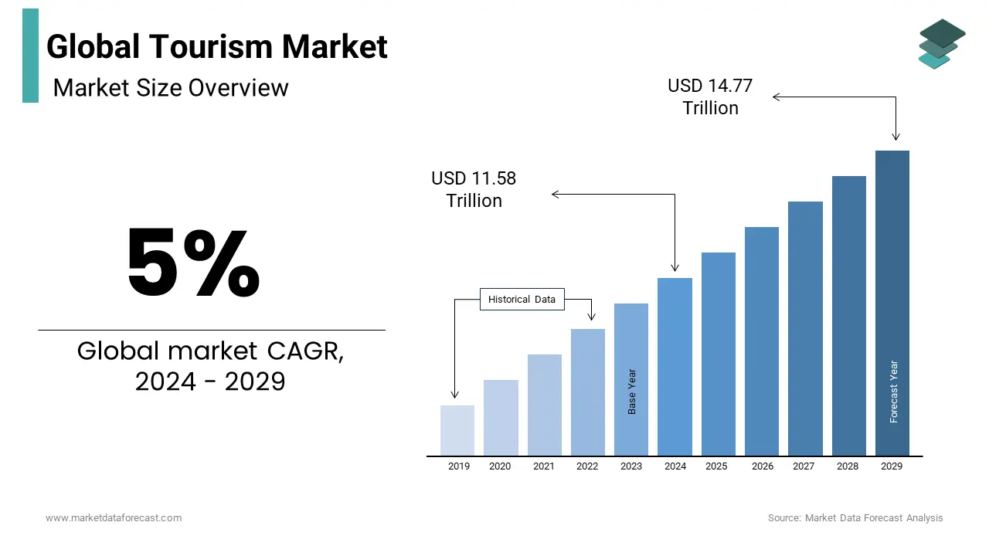
Napovedi razvoja svetovnega turizma do leta 2029

Slide 24
Vzroki za nastanek in razvoj turističnih agencij
povpraševalec ne pozna turistične ponudbe
turistična ponudba je heterogena
turistična ponudba je variabilna
hitro raste stopnja konkurence
cene se spreminjajo
turisti se ne morejo obračati na posameznega ponudnika in
turisti postajajo vedno bolj zahtevni

Slide 25
Dejavnost turističnih agencij
Dejavnost turističnih agencij je zelo pestra, saj posega na področje
gostinstva,
transporta in
trgovine, lahko pa tudi na področje industrije, obrti, bančništva...
Iz njihovega poslovnega predmeta pa so razvidne tudi dejavnosti

Slide 26
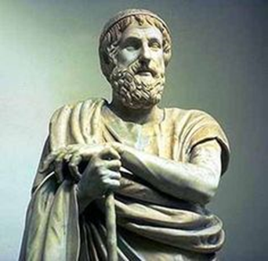
Zgodovinski pregled razvoja turističnih agencij
V antiki - turističnI vodnikI in priročnikI za potovanja, t.im.
intinerarije, z opisom določene poti in zanimivosti. Najbolj znan je "vodnik" grka Pansaniasa, ki je obsegal 10 svitkov
je bil starogrški pisec, popotnik in geograf
Najbolj je poznan po daljšem delu Opis Grčije. V 10 knjigah opisuje arhitekturo, umetnost, mitologijo in obredje
(http://www.theoi.com/Text/Pausanias2A.html; http://en.wikipedia.org/wiki/Pausanias_%28geographer%29)

Slide 27
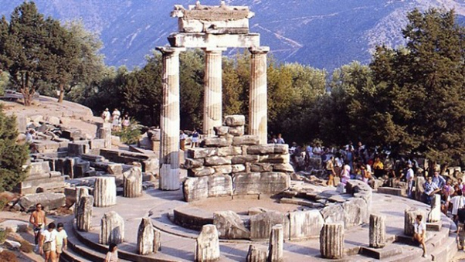
Zgodovinski pregled razvoja turističnih agencij
Stari Grki:
Delfi, Apolonov tempelj in Pitijino preročišče (verski turizem)
Olimpijske igre v Olimpiji (športni, verski in kulturni turizem)
Počitek na otoku Delos (počitniški turizem in poslovni turizem)

Slide 28
Zgodovinski pregled razvoja turističnih agencij
Stari Rimljani
Rimski imperij je v času Trajana segal od Španije do današnje Romunije in od škotskih meja do Egipta, zato ni bilo posebnih težav pri potovanju znotraj imperija
Iz strateških razlogov so Rimljani zgradili in vzdrževali za tiste čase odlično cestno omrežje po vsem imperiju (redne zveze, prenočišča...)

Slide 29
Zgodovinski pregled razvoja turističnih agencij
Stari Rimljani
Plačilni promet je bil enostaven, saj so bila plačilna sredstva drage kovine (talenti), kasneje pa enotni kovanci (denarius)
Za rimske patricije je bil značilen kozmopolitski svetoven nazor, zanimali so se tako za naravne pojave kot za starejše kulture
Potovanja niso bila množični pojav, temveč omejena na najbogatejše sloje

Slide 30
Zgodovinski pregled razvoja turističnih agencij
Stari Rimljani
Najraje so Rimljani v prostem času hodili v terme, in to zaradi toplih vrelcev, počitka, zabave in tudi zaradi filozofskih razgovorov in sklepanja kupčij
Najbolj znane terme so bile Baiae blizu Neaplja ob Tirenskem morju. Z razširitvijo imperija pa so urejali terme povsod, kamor so prišli. Rimljani so obiskovali že Vichy, St. Moritz in Baden, pri nas pa Rimske Toplice

Slide 31
Zgodovinski pregled razvoja turističnih agencij
Stari Rimljani
Zaradi mrzlih zim v Rimu so patriciji redno hodili prezimovat na svoje latifundije na Sicilijo, kasneje tudi na sredozemske obale severne Afrike
Rimljani so si ogledovali kulturne in zgodovinske spomenike Grčije, potovali so na Egejske otoke, v Palestino in Egipt

Slide 32
Zgodovinski pregled razvoja turističnih agencij
Srednji vek
Nekdanji rimski imperij je razpadel na večje število majhnih fevdalnih posesti, med katerimi so bile mnoge meje in tudi neprestani spopadi in vojne
Starih rimskih cest niso vzdrževali, zato so propadale, promet je bil mogoč le peš in na konjih
Zaradi fevdalnih posesti in številnih državic je bilo gospodarstvo razdrobljeno in nepovezano, življenjski standard je izredno nazadovaL

Slide 33

Zgodovinski pregled razvoja turističnih agencij
Srednji vek
Ljudje se niso zanimali za naravno okolje. Osnovne razlage o naravnih pojavih so temeljile na delih Aristotela, zato se jim je naravne pojave zdelo nepotrebno opazovati
Vse to je doseglo svoj vrh v času Tomaža Akvinskega, ko sta v mišljenju predvsem prevladala dogmatika in misticizem, ki sta dosegla višek v času inkvizicije

Slide 34
Zgodovinski pregled razvoja turističnih agencij
Srednji vek
„Turizem“ je nazadoval; ostala so le redka in nujna potovanja trgovcev in poštnih slov
Potovanj z motivi počitka, zdravja in kulture ni bilo več. Edina oblika "turizma" je ostalo romarstvo. Pri tem pa skoraj ni bilo omejitve
Ljudje so romali iz naših krajev v zelo oddaljene kraje, kljub slabim pogojem za potovanje.

Slide 35
Zgodovinski pregled razvoja turističnih agencij
Renesansa (sredina 14. st. do začetka 16. st.)
izbrani sloji so pokazali zanimanje za preteklost in za kulturno dediščino
središče kulturnega sveta je postala Italija kot dežela, od koder izvira evropska kultura; znanstveniki in umetniki so potovali iz dežel severne Evrope v Italijo; ker so med potjo morali prekoračiti Alpe, izvirajo iz tega časa prvi opisi in slike alpske pokrajine

Slide 36
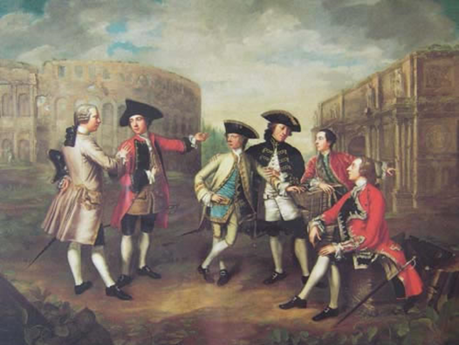
Zgodovinski pregled razvoja turističnih agencij
Renesansa (sredina 14. st. do začetka 16. st.)
Grand Tour: mladi ljudje plemiškega so hodili na daljša potovanja zaradi poznavanja življenjskih navad, kulture in sklepanja poznanstev v tujini
Pojav zastopstev ladijskih družb

Slide 37
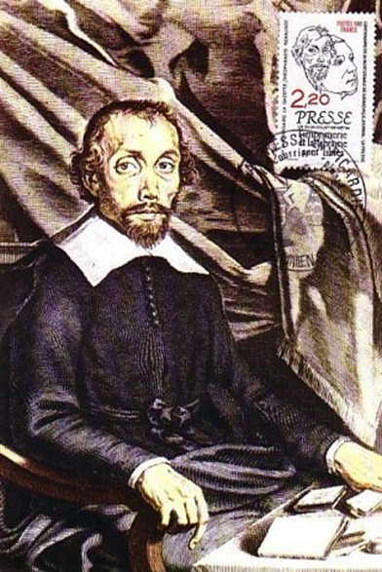
Zgodovinski pregled razvoja turističnih agencij
Renesansa (sredina 14. st. do začetka 16. st.)
Pojav zastopstev ladijskih družb
1630: Théophraste Renaudot, ustanovitelj Gazette de France in Bureau d'adresses Coq d‘or (informacijski urad)
Renaudot je zbiral interesente za potovanja, jim preskrbel prevozna sredstva in prenočišče; bil je torej pravi posrednik
Biro je razpadel l. 1656, ko je lastnik umrl

Slide 38
Zgodovinski pregled razvoja turističnih agencij
Prosvetljenstvo (od začetka 18. st.)
čas pomembnih iznajdb, npr. parnega stroja (J. Watt leta 1769), parnika (R. Fulton leta 1803) in lokomotive (G. Stephenson leta 1814)
S tem je bila odprta pot industriji in modernemu prometu
konec nekdanjega misticizma; pokazalo se je izredno zanimanje za naravoslovne dejavnosti

Slide 39
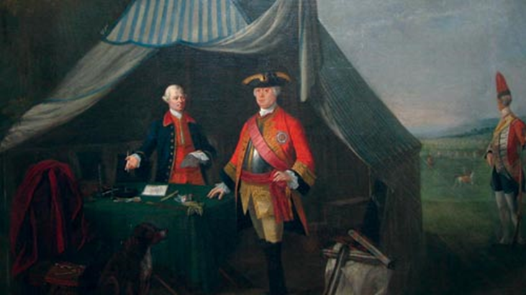
Zgodovinski pregled razvoja turističnih agencij
Prosvetljenstvo (od začetka 18. st.)
vrsta naravoslovcev in literatov je v tem času popularizirala Alpe: A von Haller (prva pesnitev o Alpah, J.J. Rousseau (Retour a la nature), F.R. Chateaubriand, Stendhal, G. Sand, lord Byron (The prisoner of Chillon), H. Balzac, P. B. Shelley in še veliko drugih
Cox and Kings (1758) - Najstarejša agencija na svetu (Military Agent) za oskrbo britanske vojske, ki jo je ustanovil Richard Cox
V 19. st. se je združila s Henry‘s King agencijo

Slide 40
Zgodovinski pregled razvoja turističnih agencij
Prosvetljenstvo (od začetka 18. st.)
Izseljeniški uradi - v državah Zahodne Evrope nastali številni izseljeniški uradi, ki so imeli za cilj pospeševati izseljevanje iz Evrope v Severno Ameriko in pri tem posredovati pretežno prostor na ladjah za plovbo preko Atlantika;
pri njih je nastal izraz "booking"

Slide 41
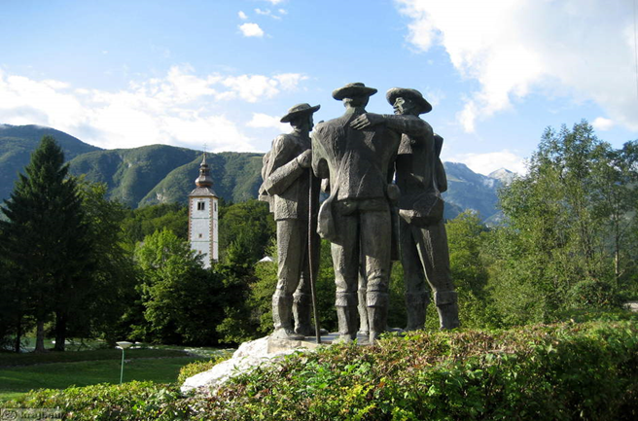
Zgodovinski pregled razvoja turističnih agencij
Prosvetljenstvo v Sloveniji:
pri nas je bilo v začetku 19. stol. večinoma omejeno na pesnike in pisatelje okrog Žige Zoisa; najpomembnejši med njimi je bil Valentin Vodnik;
leta 1777 vzpon "štirih srčnih mož" iz Bohinja na Triglav.

Slide 42
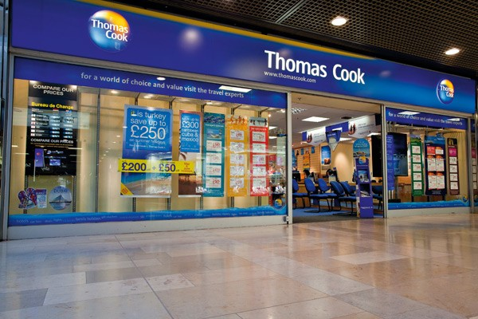
Thomas Cook (1808-1892)
prvo potovanje skupine 570 ljudi iz kraja Loughborough v Leicester na zborovanje proti alkoholizmu
organiziral je samo prevoz s posebnim vlakom, zato smemo šteti železnico kot neposredni vzrok za nastanek prve turistične agencije
1841 nastanek prve turistične agencije

Slide 43

Thomas Cook
povezovanje počitnic s potovanjem
začetnik skupinskih potovanj
prvi uvajal pavšalno potovanje za vse sloje ljudi
propagiral je varčevanje na potovanjih
uvajal je vozno karto potovalnega urada
uvajal je hotelski kupon
uvedel je tiskani itinerarij
zavzemal se je za časopis potovalnih uradov
uvedel je vavčer in potovalne čeke (1870)

Slide 44

Thomas Cook
1851 - obisk svetovne razstave v Londonu
1856 - prvo krožno potovanje zunaj Anglije (Antwerpen-Bruxelles-Koln-Frankfurt-Strasbourg-Paris)
1860 - prvo potovanje v Švico
1864 - preseli Cook svoje podjetje v London
1864 - obisk svetovne razstave v Parizu
1869 - prvo potovanje v Palestino
1870 - prvo potovanje v Egipt in z lastno ladjo po Nilu
1872 - prvo skupinsko potovanje z ladjo okrog sveta.

Slide 45
Thomas Cook
25. september 2019
Po tem ko so propadla pogajanja za rešitev, je britanski potovalni velikan Thomas Cook, s 178 leti najstarejša potovalna agencija na svetu, propadel
Britanska agencija za civilno letalstvo (CAA) je namreč sporočila, da je Thomas Cook prenehal poslovati
Izvršni direktor agencije Peter Fankhauser je izrazil »globoko obžalovanje« zaradi propada podjetja oz. začetka likvidacijskega postopka in se opravičil »milijonom strank in tisočim zaposlenim.«
Podjetje si je namreč nabralo za kar okoli 1,5 milijarde funtov dolgov

Slide 46

Henry Well’s Company (1841)
American Express Company je 1870
predstavil:
potovalne čeke
kreditne kartice

Slide 47

Velika Britanija
Dean and Dawson (1871): leta 1960 je imela
27 poslovalnic in 300 zaposlenih
Frames Tours (1881): leta 1960 je imela 50 poslovalnic in 400 zaposlenih; ogled Londona, lastnik hotelov
Polytechnic Tours (1888): uvajanje “one to one” in združitev s Sir Henry Lunn →
Lunn Poly
Med obema vojnama: Way Farers Travel Agency in Pickford Travel Service

Slide 48

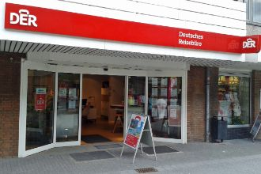
Karl Stangen (1868): Visoke Tatre, Palestina, Egipt
ABR – Amtliches Bayerisches Reisebüro
Norddeutcher Lloyd
DER – Deutsches Reisebüro preimenovan v MER – Mitteleuropa Reisebüro
Med vojnama: Willy Scharnow Bremen, dr. Carl Degener, Dr. Tigges, Neckermann, Kaufhof, Karstadt,

Slide 49
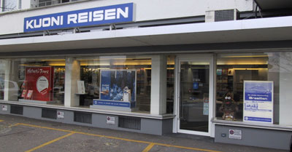
Švica
Reisebüro Bad Zwischenahn (1834): prevoz revežev v Ameriko
Reisebüro Kuoni AG (1908)

Slide 50

Francija
Agence Lubin (1873)
Grands Voyages Georges les Bourgeois (1898)

Slide 51

Avstrija
Österreichisches Verkehrsbüro (1917)
Danes: Touropa, Dr. Degener, Ruefa Reisen, Reisebüro Dagg

Slide 52

Italija
Chiari (1878)
Sommariva (1889)
Chiari – Sommariva
Pier Bussetti
CIT – Compagnie Italiana Turismo

Slide 53


Belgija: Voyages Geurts, Voyages Dumoulin, Wirtz, Compagnie International Des Wagons Lits
Nizozemska: Hoyman and Schunrmaun, Lissone Lindemann, Holland International (KLM)

Slide 54
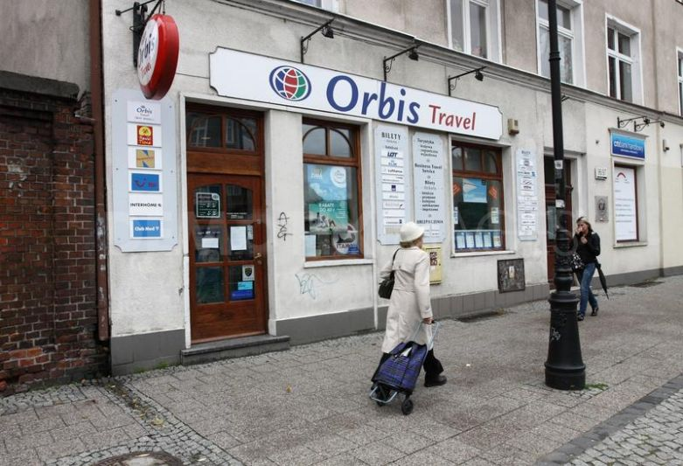
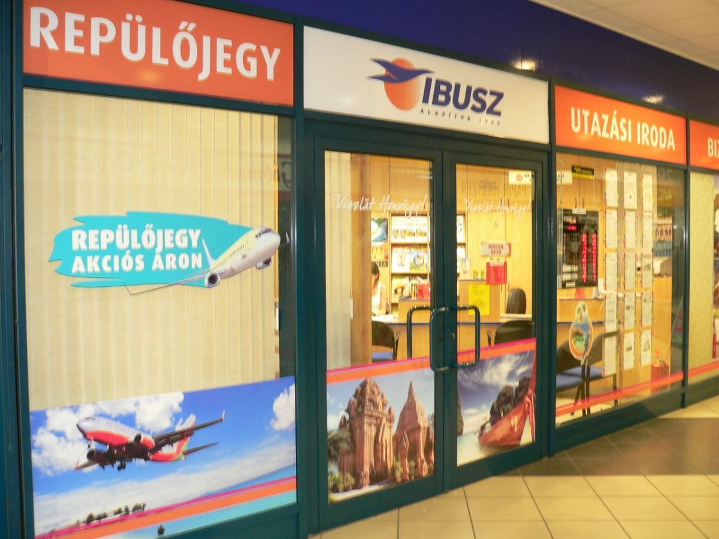
Turistične agencije v vzhodni Evropi
INTURIST v bivši Sovjetski zvezi
ORBIS na Poljskem
REISEBURO v bivši DR Nemčiji
ČEDOK v bivši Češkoslovaški
IBUSZ na Madžarskem
CARPATI v Romuniji
BALKANTURIST v Bolgariji

Slide 55


Turistične agencije v Sloveniji
Prvo turistično podjetje v bivši Jugoslaviji je bilo Putnik, ki je bil ustanovljen leta 1923 kot delniška družba, glavni delničarji pa so bili država in regionalne zveze turističnih društev.
Leta 1951 je prišlo do centralizacije na večje število podjetij s sedeži v republiških glavnih mestih. Tako smo imeli v Sloveniji Putnik Slovenija, ki pa se je leta 1959 preimenovalo v Kompas in prišlo je tudi do ustanovitev novih turističnih agencij.

Slide 56
Licenca za turistične agencije
Licenca je dokaz, da turistična agencija izpolnjuje minimalne standarde za opravljanje dejavnosti organiziranja in prodaje turističnih aranžmajev ter varuje potrošnika, zato ni administrativna ovira temveč nasprotno, koristi stroki in potrošnikom
Hkrati pa licence turističnim agencijam zagotavljajo kredibilnost pri partnerskem sodelovanju s podjetji (z agencijami, hotelirji, prevozniki...) doma, v drugih državah EU in izven Evrope.

Slide 57
Licenca za turistične agencije
Dejavnost turističnih agencij je ena redkih dejavnosti v Sloveniji, kjer se število gospodarskih družb iz leta v leto povečuje, v letu 2018 se je število ponudnikov turističnih aranžmajev dejansko povečalo glede na preteklo leto za 7%(indeks rasti je 107)
Ustanovitveni kapital ni predpisan, pridobitev licence za nedoločen čas za simbolni znesek 198,58 € torej ni ovira za razvoj podjetništva.

Slide 58
Licenca za turistične agencije
2023
podeljenih 1888 licenc
odvzetih 904 licenc (48%)
veljavnih 984 licenc (52%);
V Sloveniji je skupaj registriranih:
530 turističnih agencij z licenco,
454 (86%) turističnih agencij, ki imajo po dve licenci, tako za organiziranje kot tudi za prodajo in
76 oziroma šestina (14%) turističnih agencij, ki imajo po eno licenco in se ukvarjajo samo s posredovanjem oziroma prodajo turističnih aranžmajev.

Slide 59

Združenje turističnih agencij Slovenije
(ZTAS, 1996)
analiziranje problematike turističnih agencij po osnovnih tipih agencij,
ureditev statistike o poslovanju turističnih agencij,
program tržnih aktivnosti za potrebe agencij,
ureditev poslovnih relacij z letalskimi prevozniki in njihovimi institucijami,

Slide 60

Mednarodna združenja
IATA – International Air Transport Associatiob
ICAO - International Civil Aviation Organisation
UFTAA - Universal Federation of Travel Agents Association
ECTAA - Evropsko združenje Nacionalnih združenj potovalnih agencij
GEBTA – Evropsko združenje poslovnih potovalnih agencij

Slide 61
Registrirana dejavnost
Podjetniki, ki registrirajo dejavnosti pod šifro 79, morajo za opravljanje te dejavnosti pridobiti licenco Gospodarske zbornice Slovenije.
Licenco morajo pred začetkom opravljanja dejavnosti pridobiti tako samostojni podjetniki kot tudi družbe z omejeno odgovornostjo (d.o.o.).
Postopek za pridobitev licence za opravljanje turistične dejavnosti, lahko podjetnik prične, po uspešno opravljeni registraciji podjetja in vpisu podjetja v register AJPES.

Slide 62
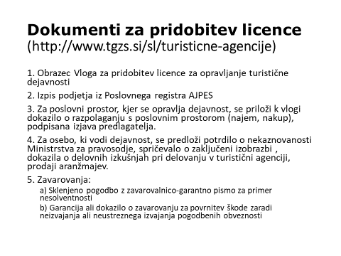

Slide 63

Turistična agencija
pavšalni proizvod
organizator potovanj (grosist)
turistični posrednik (detajlist)
turistična destinacija
poslovna razmerja
prodajna cena

Slide 64
Pojem turistične agencije
Mednarodni turistični slovar (Monte Carlo 1961) opredeljuje turistično agencijo kot trgovsko podjetje, ki ima za poslovni predmet:
preskrbeti vse storitve, ki se nanašajo na transport, gostinstvo ali turistične prireditve vseh vrst, organizirati po pavšalni ceni individualna ali kolektivna potovanja bodisi po programu ali po želji turista
Iz te definicije je razvidna dvojna funkcija turistične agencije:
posredniška in
Organizacijska
Turistične storitve so nekoliko ozko omejene in ne vključujejo vseh možnih primerov; prevelik poudarek je na potovanju (v škodo bivanja)

Slide 65
Opredelitev turistične agencije
Turistična agencija je gospodarska organizacija, ki posluje po ekonomskih načelih:
Turistična agencija posreduje ali sama proizvaja vse turistične storitve, čeprav ni nujno, da bi bila vsaka agencija dolžna prodajati vse vrste storitev
Turistične storitve pa so vezane v enaki meri na potovanje kot na bivanje zunaj stalnega bivališča
Agencija je lahko čisti posrednik, ki le posreduje turistične storitve tretjih proizvajalcev in na trgu ne prodaja nobene storitve kot svoje lastne
Lahko pa turistična agencija tudi sama proizvaja svoje lastne storitve, ki jih tudi na trgu nudi kot svoje
Poleg tega pa lahko agencija tudi iz svojih lastnih in tujih storitev sestavi nov proizvod, ki ga kot svojega prodaja na trgu.

Slide 66
Namen turistične agencije
Turistične agencije so običajno štete za najbolj značilno ali celo edino vrsto turističnega podjetja
Zagovorniki teze o turizmu kot samostojni gospodarski panogi vidijo v agencijah glavnega, celo edinega nosilca te dejavnosti
Turistične agencije kot del turizma spadajo med storitvene dejavnosti
Služijo zgolj namenu povezovanja posameznih s turizmom povezanih storitev (O’Conner in Frew 2002) in jih lahko smatramo kot čisto turistične
Page (2003) je potovalne agencije, skupaj s podjetji za izposojo avtomobilov, turističnimi uradi, vodniki in spremljevalci, uvrstil v skupino turističnih sprejemnih dejavnosti (ang. tourism reception services)
Turistični agent je pravzaprav svetovalec, ki prodaja storitve turističnega gospodarstva.

Slide 67
Turistična agencija ali organizator potovanj
Na turističnem trgu delujeta dve vrsti podjetij, organizatorji potovanj in turistične agencije
Prvi so »tovarne turističnih potovanj«, drugi pa »njihovi zastopniki in vezni člen med organizatorji in potniki oziroma gostinskimi podjetji in njihovimi gosti ali prevoznimi podjetji in njihovimi strankami« (Mihalič, 2000)
V Sloveniji pogosto uporabljamo enoten izraz turistična agencija tako za posamezne posrednike kot tudi za organizatorje potovanj (npr. Kompas)
Situacijo v Sloveniji dodatno zapleta dejstvo, da v praksi organizatorji potovanj res nastopajo tudi kot posredniki, turistične agencije pa občasno tudi organizirajo potovanja. Podobno predvideva ZSRT, ki opredeljuje pogoje za pridobitev državne licence za organizatorje potovanj in turistične agente (Ur. l. RS, št. 2/2004).

Slide 68

Vrste turističnih agencij
Območje dejavnosti
Značaj dejavnosti
Čas poslovanja
Velikost in število zaposlenih
Odvisnost in organizacijska oblika
Tržna pot

Slide 69

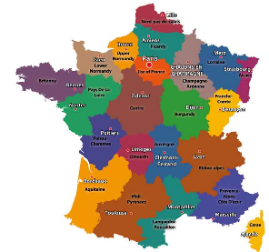
Območje dejavnosti
mednarodne: delujejo na območju več držav, kjer imajo tudi svoje poslovne enote
nacionalne: delujejo na območju ene države
regionalne: delujejo le na manjšem zaključenem območju

Slide 70
Značaj dejavnosti
receptivne agencije: nudijo storitve, ki so vezane na sprejem turistov in na njihovo bivanje v turističnem kraju, zato so locirane v turističnih centrih
Emitivne agencije: nudijo storitve, ki omogočajo zapustitev stalnega bivališča, potovanje in bivanje v turističnem kraju, zato so locirane v večjih središčih.

Slide 71

Čas poslovanja
agencije s stalnim poslovanjem: delajo brez prekinitve in brez večjih sezonskih nihanj vse leto
agencije s sezonskim poslovanjem: delujejo le v času turistične sezone, sicer so zaprte.

Slide 72


Velikost in število zaposlenih
velike agencije: imajo nad 100 zaposlenih in večje število dislociranih poslovnih enot
majhne agencije: imajo do 5 zaposlenih in praviloma le eno poslovalnico

Slide 73
Odvisnost in organizacijska oblika
samostojne agencije: agencijski posel je glavni posel; registrirane so v prvi vrsti kot turistična podjetja
odvisne agencije: opravljajo sicer samo agencijski posel, vendar so odvisne oz. so v sestavu večjega podjetja iz druge panoge npr.: gostinskega, transportnega, trgovskega ipd.

Slide 74
Tržna pot
agencije na drobno (retailers ali retail travel agents): so v neposrednem stiku s posameznimi turisti, ki jim prodajajo posamezne storitve
agencije na debelo (wholesalers), organizirajo potovanja in počitnice po pavšalnih cenah ter jih prodajajo retailerjem. S turisti niso v neposrednem stiku

Slide 75

Organizator potovanj
Organizator potovanj je tista turistična agencija, ki so ji izključni poslovni predmet pavšalni posli, t.j. organizacija, prodaja in izvedba pavšalnih potovanj in počitnic, medtem ko so posredniški posli povsem sekundarnega pomena
Na trgu ne nastopa kot posrednik, temveč kot proizvajalec lastnih kompleksnih storitev
Svojih proizvodov ne prodaja v svoji prodajni mreži, saj nima svojih poslovalnic za neposreden stik s strankami
Svoje proizvode prodaja samo na debelo (grosist) drugim turističnim agencijam (detajlistom), ki so njegovi zastopniki in imajo svojo prodajno mrežo
Prodajajo po pavšalni ceni (all-in-price oz. prix forfaitaire), ki vključuje vse stroške posameznih storitev in še prihodek organiaztorja potovanj.

Slide 76
Organizator potovanj
je oseba ali podjetje, ki iz posameznih turističnih storitev
(transportnih, nastanitvenih), kupljenih pri (lastnih ali tujih) proizvajalcih (transportnih podjetjih, hotelih)
sestavlja nove proizvode (pavšalne proizvode)
in jih posreduje potrošnikom preko
posredniške mreže (lastne ali tuje) s pribitkom
v svojem imenu in na svoj račun (Mihalič, 1999) .

Slide 77
Organizator potovanj
Organizatorji potovanj organizirajo, zbirajo in sestavljajo v pakete (paketirajo) različne elemente turističnih doživljajev in jih ponujajo v prodajo s pomočjo medijev, kot so katalogi, letaki, oglasi, ali z uporabo IKT (Page, 2003)
Standardni paketi, ki jih ponujajo strankam, vključujejo različne vrste prevoza, namestitev, oglede znamenitosti, storitve vodnika, obroke, zabavo, izposojo vozila itd.
Organizator potovanj bodisi od izvajalcev storitev kupi večjo količino storitev vnaprej (po izdatno nižji ceni) bodisi sam izvaja določene storitve
Različne proizvode oz. storitve sestavi v nov paket in ga po enotni ceni proda kupcem (O’Conner in Frew 2002).

Slide 78
Način delovanja organizatorja potovanj
Organizatorji potovanj imajo zmožnost kupovati storitve in ostale elemente, povezane s turističnimi doživetji, od drugih izvajalcev ali dobaviteljev z znatnimi količinskimi popusti
Izpolnjujejo osrednjo vlogo v turizmu, ker omogočajo ostalim udeležencem turističnega posla, da svoje storitve prodajajo vnaprej (Page in Connell, 2006)
Ko OP zakupi določeno količino prevoznih in prenočitvenih zmogljivosti, potrebnih za izvedbo svojega programa, prevzame s tem skrb za čim boljšo izrabo teh zmogljivosti
Zato se oblikujejo cene, ki so bistveno nižje od cen za individualne turiste

Slide 79

Vrste organizatorjev potovanj
Organizatorji potovanj so, podobno kot turistične agencije, locirani kot vmesnik med potrošniki in proizvodi in imajo podoben vpliv na razvoj turističnih sistemov, še posebej na destinaciji
Podobno kot pri turističnih agencijah se tudi pri organizatorjih potovanj ločita dve veliki skupini: tisti, ki delajo t. i. masovne turistične proizvode in specializirani organizatorji potovanj. Slednji servisirajo manjše skupine in zaračunavajo večje provizije, a hkrati zagotavljajo bolj specifične storitve in bolj izobražene ter usposobljene vodnike (Weaver in Oppermann, 2000).

Slide 80

Specializirani organizatorji potovanj
Za poslovna potovanja: svetovanje, incentivi…
Eko
Destinacija
Samski
Študentje
Avantura: potapljanje, safari
Križarjenje
Družina
Hendikepirani
Seniorji
Šport
Ostalo

Slide 81
Notranja organiziranost turističnih agencij
Sektor za razvoj
Komercialni sektor
Outgoing turistična dejavnost
Incoming turistična dejavnost
Lastna produkcija ali touroperaterstvo
Dinamična produkcija in corporate dejavnost
3. Služba za IKT
4. Sektor za trženje
5. Sektor prodaje in bookinga

Slide 82
Sektor za razvoj
Spremljajo trende in tendence turističnega povpraševanja, tako v tujini kot doma
Z različnimi analizami ugotavljajo turistove želje in predvidevajo njegove potrebe
Potrebe in želje turistov se iz leta v leto spreminjajo
Veliko pozornost v razvojnem oddelku posvečajo tudi ekologiji
Turisti bežijo iz onesnaženih in natrpanih mest v čisto in prostrano naravo

Slide 83
Komercialni sektor
Je del v turistični agenciji, kjer nastajajo in se oblikujejo proizvodi
Posamezni komercialisti pripravljajo in oblikujejo proizvode
Vsak proizvod dobi svojo številko, hkrati pa še šifro aranžmaja in stroškovnega mesta
Včasih je število proizvodov veliko, zato se komercialni sektor lahko deli na (primer Kompas):
Outgoing in incoming dejavnosti
Lastna produkcija ali touroperaterstvo
Dinamična produkcija in corporate dejavnost

Slide 84
a)Outgoing turistična dejavnost
izdelava individualnih in skupinskih programov »po meri«,
najem prevoznih sredstev (letal, avtobusov in osebnih vozil),
nakup vseh vrst ladijskih in trajektnih vozovnic v organizaciji evropskih in svetovnih ladijskih prevoznikov (Jadrolinija, Corsica Sardinia Ferries, Anek Line, Minoan Lines, Superfast, Blue Star Ferries …),
rezervacija hotelov in drugih namestitvenih zmogljivosti,
individualni transferji do naročenih destinacij (in nazaj),
priprava celotnih potovalnih paketov ter poslovnih, strokovnih in študijskih potovanj,
dodatno zdravstveno zavarovanje na potovanjih v tujini z asistenco (Mercur Assistance in Coris),
vstopnice za kulturne, športne in druge prireditve ter
druge potovalne in turistične storitve

Slide 85
Incoming turistična dejavnost
sejmi,
poslovna srečanja,
motivacijsko nagradna potovanja oz. incenitve potovanja,
kongresi,
priprava individualnih aranžmajev,
vodeni izleti in
prodaja hotelskih storitev poslovnim naročnikom ter vladnim službam

Slide 86
Lastna produkcija ali touroperaterstvo
Organizirane počitnice (Sredozemlje, Črno morje in Bližnji vzhod),
Potovanja (na vse celine in v vse države sveta) za posameznike ali skupine,
obiski vseh pomembnih svetovnih sejmov, organizacija tečajev tujih jezikov v tujini,
najem avtobusov za prijetne izlete po Sloveniji ali v tujino

Slide 87
Dinamična produkcija in corporate dejavnost
z naročnikom sodelujemo pri pridobivanju kandidature,
zagotavljamo izvedbo, administrativno in finančno vodenje dogodka,
sprejemamo prijave in plačila udeležencev (na voljo imamo uporabnikom prijazno on–line prijavo),
poskrbimo za potrebno tehnično opremo ter osebje,
urejamo hotelsko namestitev za udeležence,
organiziramo in urejamo rezervacije za vse prevoze (letala, avtobusi, osebna vozila),
organiziramo družabni, svečani (gala) in turistični program,
poskrbimo za celostno grafično podobo dogodka in vse publikacije, trženje in promocije prireditve

Slide 88
Služba za IKT
Razvoj v svetovnem poslovanju turističnih agencij gre vse bolj v smeri komunikacije preko interneta
Na spletni strani uporabnik dobi informacije o aranžmajih, načinih rezervacije in plačila
Uporabnik se lahko včlani v spletni klub
Turistična agencija vodi podatke o uporabnikih in nagrajuje zvestobo
Zanimivo je, da se uporabniki interneta še vedno odločajo in naročajo kataloge na dom, kljub temu, da imajo možnost listanja po katalogu na računalniku

Slide 89

Sektor za trženje
Sektor trženja v skladu z razvojnimi trendi oblikuje ideje za proizvode, s katerimi se bo turistična agencija približala potrebam in željam potrošnikov, jih usmerila, oblikovala ceno ter poskrbela za distribucijo in promocijo

Slide 90
Sektor prodaje in bookinga
Prodaja se lahko vrši direktno (znotraj agencije, kataloško, telefonsko ali preko interneta) in indirektno preko pooblaščenih turističnih agencij
Rezervacije in potrditev rezervacij se potrdi s pogodbo, in sicer se za individualna potovanja naredijo v poslovalnicah, za subagente in individualna prodaja (tudi preko telefona, interneta) v centralnem bookingu
Samo skupinske rezervacije se opravljajo direktno preko komerciale
Rezervacija se potrdi na osnovi šifre produkta, šifre partnerja agencije in šifre prodajalca
Na osnovi potrjene rezervacije se naredi najava gostov. Na podlagi prejetega plačila se izda voucher

Slide 91
Trendi v razvoju in pomenu turističnih agencij v prihodnosti
Digitalizacija: Spletne platforme in aplikacije bodo prevladovale, saj omogočajo enostaven dostop do informacij, rezervacij in prilagojenih potovalnih paketov.
Trajnostni turizem: Agencije bodo vse bolj poudarjale ekološko odgovorne destinacije in prakse.
Personalizacija: Potniki bodo iskali bolj prilagojene izkušnje, agencije pa bodo uporabile umetno inteligenco za ponudbo personaliziranih potovalnih paketov.
Hibridne storitve: Kombinacija spletnih in fizičnih storitev za večjo prilagodljivost in podporo strankam.
Turistične agencije bodo pomembne pri usmerjanju potnikov skozi vse bolj kompleksne zahteve, kot so okoljski predpisi in kulturne razlike

Slide 92
Uporaba umetne inteligence (UI) v turističnih agencijah
Personalizacija potovalnih paketov: UI bo analizirala podatke o potnikih in ustvarjala prilagojene ponudbe glede na njihove preference
Klepetalni roboti in virtualni asistenti: UI bo izboljšala komunikacijo s strankami prek 24/7 podpornih storitev
Napovedovanje cen in povpraševanja: Agencije bodo uporabljale UI za analizo tržnih trendov in predvidevanje optimalnih časov za rezervacijo
Samodejno upravljanje rezervacij: UI bo omogočila hitro in učinkovito upravljanje ter optimizacijo rezervacijskih sistemov

Slide 93

Hvala in ? prosim

